Slide 1
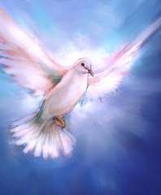
Weekend of Spiritual Renewal
Living by the Spirit
リバイバル週間
霊のうちに生きる
Dr. Ron E. M. Clouzet, NSD Ministerial Secretary
Welcome
ようこそ

Slide 2
Message # 6
メッセージ 第6
Asking So As
Not to Be Denied
否定されないために

Slide 3
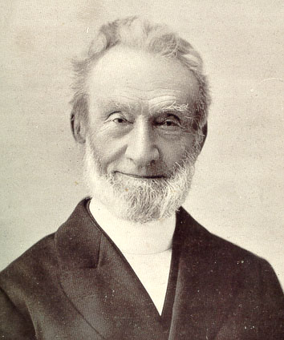
George Müller
ジョージ ミュラー
Chose to trust in God for every need.
すべての必要において神を信頼する選択をした。
Committed everything to prayer.
すべてを祈りに託した。

Slide 4
George Müller
ジョージ ミュラー
Raised the equivalent of between $140 and 160 million without asking once for help.
誰にも一度も助けを求めることなく、現在の金額で1億4千万～1億6千万ドル（140億～160億円）相当の寄付を集めた。

Slide 5
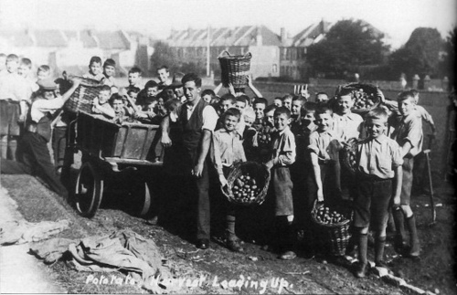
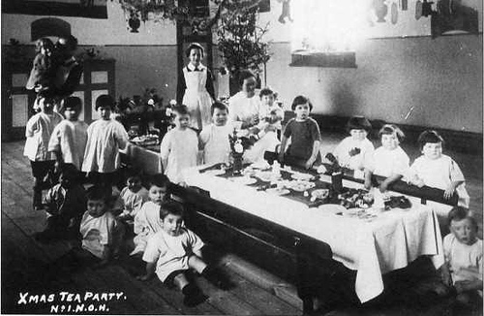
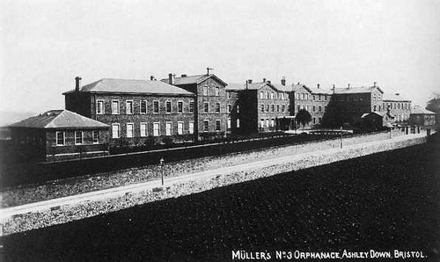
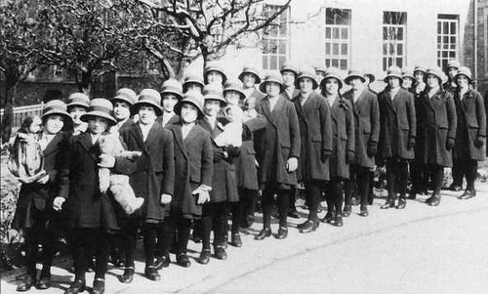
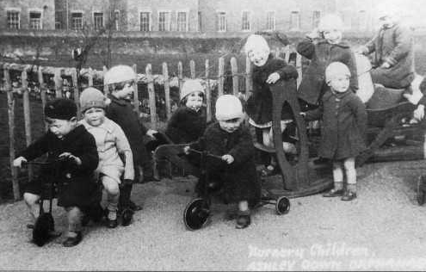
Over 10,000 Orphans!
１万人以上の孤児たち

Slide 6
George Müller
ジョージ ミュラー
Once, he was asked about him praying for five friends…
あるとき、彼が５人の友人のために祈っていることについて尋ねられた。
Notes:
In the chapter “Simply by Prayer.” Talking with James McQuilkin, young Irishman.

Slide 7
George Müller
ジョージ ミュラー
“The man to whom God in the riches of His grace has given tens of thousands of answers to prayer, in the self-same day or hour in which they were offered,
「祈ったその日その時に、恵みに富まれる神は彼の祈りに対する幾千幾万の応えを与えられてきたが、
Notes:
In the chapter “Simply by Prayer.” Talking with James McQuilkin, young Irishman. He died at 93; began this prayer at about 20. So, he must have prayed for those two an additional 37+ years or 73 years for them! (36 +37)

Slide 8
George Müller
ジョージ ミュラー
“has been praying day by day for nearly thirty-six years for the conversion of these two individuals, and yet they remain unconverted;…
二人の人物の改心のために36年近く、毎日毎日特別に祈ってきたが、彼らは未だに心を変えていない…
Notes:
In the chapter “Simply by Prayer.” Talking with James McQuilkin, young Irishman. He died at 93; began this prayer at about 20. So, he must have prayed for those two an additional 37+ years or 73 years for them! (36 +37)

Slide 9
George Müller
ジョージ ミュラー
“But I hope in God, I pray on, and look yet for the answer.”
Roger Steer, George Muller: Delighted in God, 193.
しかし、私は神に望みを置き、祈り続け、今でも神の応えを待ち望んでいる。
「神にあって喜ぶ」
Notes:
In the chapter “Simply by Prayer.” Talking with James McQuilkin, young Irishman. He died at 93; began this prayer at about 20. So, he must have prayed for those two an additional 37+ years or 73 years for them! (36 +37)

Slide 10
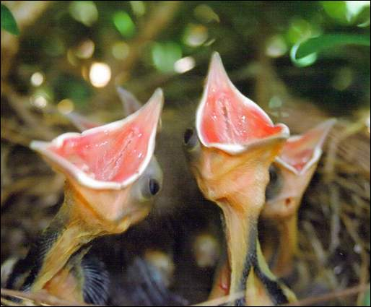
“I am the Lord your God,… Open your mouth wide, and I will fill it.”
Ps 81:10
「私は・・・ あなたの神、主である。・・・ あなたの口を広くあけよ。わたしはそれを満たそう。」
詩編 81:10

Slide 11
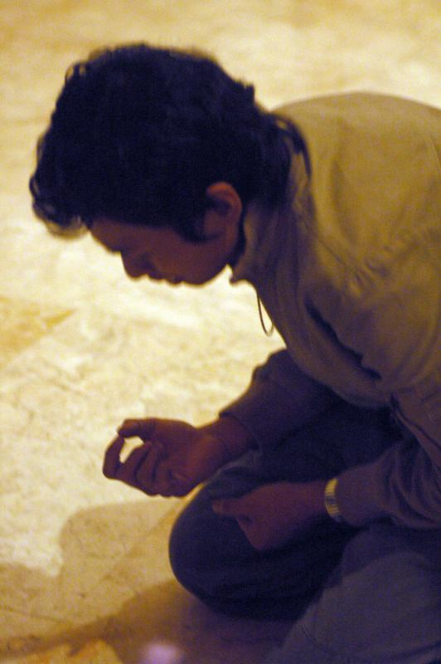
Do you pray so as not to be denied?
否定されないために
祈るのか？

Slide 12
“For the eyes of the Lord move to and fro, through-out the earth that He may show Himself strong through those whose heart is completely His.”
2 Chron 16:9
主の目はあまねく全地を行きめぐり、自分に向かって心を全うする者のために力をあらわされる。
歴代志下 16:9

Slide 13
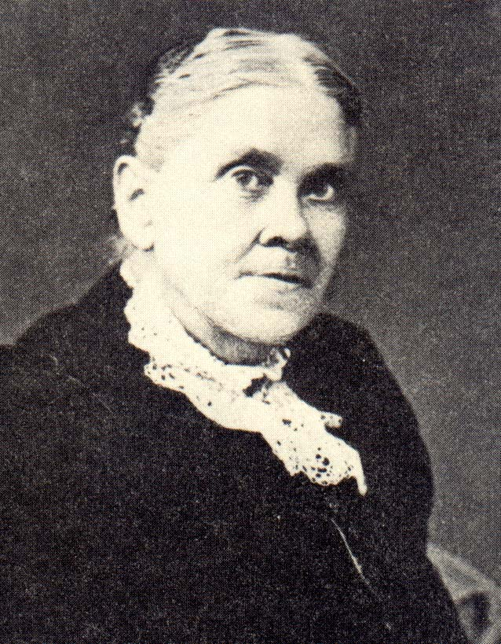
Why So Powerful? なぜ力強いのか？
“If they are connected with Christ,…, the poorest and most ignorant of His disciples will have a power that will tell upon hearts. God makes them channels for the out-flowing of the highest influence in the universe.”
Testimonies, vol.8, 21.
彼らがキリストと繋がっているなら、・・
最も貧しく無知なキリストの弟子たちでさえも心に語りかける力を得る。神は彼らを宇宙において最も高い影響を与える器として用いてくださる。

Slide 14
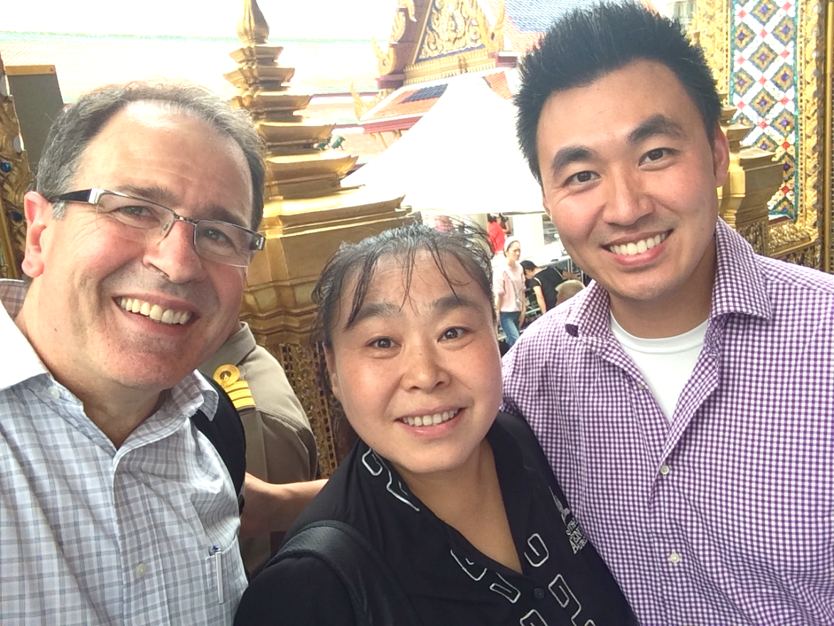
There Is Power in Spirit Prayer
霊の祈りには力がある
Hao Ya Jie is the pastor of the Beiguan Church in Shenyang. Today: 7,000 members!
ハオ ヤ ジェさんは中国の瀋陽にあるベイグァン教会の牧師で、現在の教会員数は7000名です！
Notes:
Hao Ya Jie is the pastor of the Beiguan Church, and the one I met. The Beiguan Church is in Shenyang, near Beijing. About 120 satellite churches are under Beiguan’s “mother church” leadership. 200 pastors belong to this group. The Beiguan Church has 7,000 members with 2-3,000 in attendance.

Slide 15
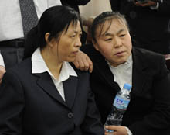
There Is Power in Spirit Prayer
霊の祈りには力がある
She helped Zu Xiu Hua (left) plant 380 churches all over northeast China!
彼女の助けによって、ツー シウ ホアさんは中国の北東部の全域に380の教会を設立しました。
Notes:
Hao Ya Jie is the pastor of the Beiguan Church, and the one I met. The Beiguan Church is in Shenyang, near Beijing. About 120 satellite churches are under Beiguan’s “mother church” leadership. 200 pastors belong to this group. The Beiguan Church has 7,000 members with 2-3,000 in attendance.

Slide 16
There Is Power in Spirit Prayer
霊の祈りには力がある
Hao oversees over 20,000 members
ハオさんは信徒数2万名以上の教会を任されています。
The secret? “We meet each morning from 4:30 to 6:00 a.m. to pray.” 150 people participate.
秘訣？「毎朝4時半から6時まで早天祈祷会があり、150名集ります。」

Slide 17
There Is Power in Spirit Prayer!
霊の祈りには力がある
In 2009, GC leaders asked how she accounted for the extraordinary growth. Hao said, “The people come to the teachings, and they see our zeal and the Holy Spirit.”
2009年、世界総会からその特別な成長の理由について尋ねられた時、ハオさんは「教えを求めてやって来る人々が、私たちの熱意と聖霊を見るからです」と答えました。

Slide 18
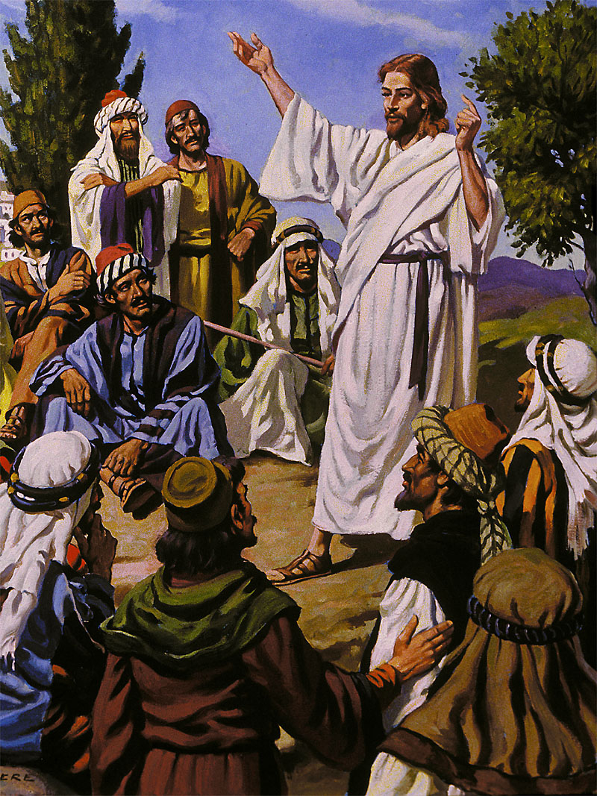
“…He commanded them not to leave Jerusalem, but to wait for what the Father had promised,…
… 彼らにお命じになった、エルサレムから離れないで、… 父の約束を待っているがよい。
使徒行伝 1:4

Slide 19
“…‘[and] you shall receive power when the Holy Spirit has come upon you; “and you shall be My witnesses …even to the ends of the earth.”
Acts 1:4, 8
ただ、聖霊があなたがたにくだる時、あなたがたは力を受けて、… さらに地の果てまで、わたしの証人となるであろう。使徒行伝 1:8

Slide 20
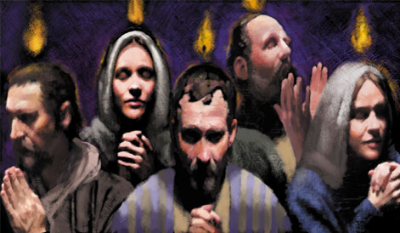
How did the disciples pray while in the Upper Room?
上の部屋で弟子たちはどう祈っていたか？

Slide 21

What led to Pentecost?
ペンテコステの経験に導いたものは？
Gathered together to wait for the promise.
約束のものを受けるために共に集まっていた
２. Humbled their hearts in true repentance.
真の悔い改めによって心を低くしていた
3. Confessed their unbelief.
自分の不信仰を告白した
４. Recalled the words of Jesus regarding His death.
ご自分の死についてのイエスの言葉を思い出した
Notes:
This is found in Ellen White’s The Acts of the Apostles, pp. 35-38.

Slide 22
What led to Pentecost?
ペンテコステの経験に導いたものは？
Repeated to one another truths they remembered.
自分たちが覚えている真理をお互いに繰り返した
6. Meditated upon Christ’s holy life.
イエスの聖なる生涯を瞑想した
7. Determined to share Jesus to the world.
世界にイエスのことを広めようとの決意を持っていた
8. Prayed with intense earnestness to lead sinners to Christ.
罪びとをキリストに導くために熱意を持って祈った

Slide 23
What led to Pentecost?
ペンテコステの経験に導いたものは？
Put away differences and came close together in fellowship.
違いを取り除き、交わりを通して互いに親しくなった
10．Praised Him in song for sins forgiven.
罪のゆるしの歌によってイエスをほめたたえた
11．Contemplated the love of God with wonder.
驚きをもって神の愛を瞑想した
12．Took hold of the imparted gift.
与えられた賜物を持ち続けた

Slide 24
And how did they do this?
THEY DID IT TOGETHER!
彼らはみんなで一緒に行動した

Slide 25
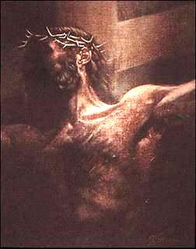
Two premises: 二つの前提
Calvary
カルバリー

Slide 26
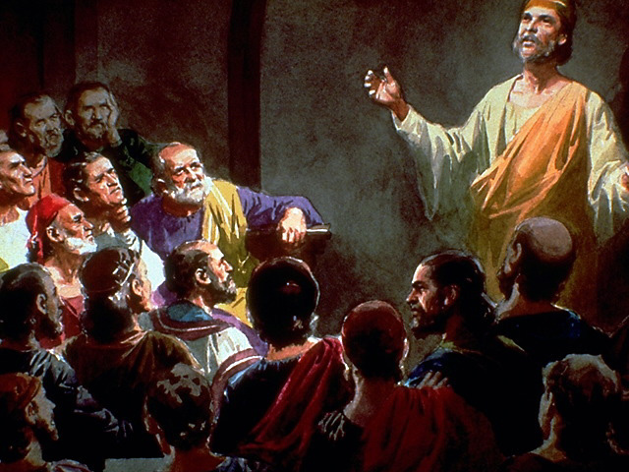
Two premises: 二つの前提
Calvary
カルバリー
Community
共同体

Slide 27
How we should really pray
どう祈るべきか
“Shall not our half-hearted supplications be turned into petitions of intense desire for this great blessing [of the Holy Spirit]? We do not ask for enough of the good things God has promised.
我々の中途半端な願いは、聖霊の大きな祝福を強く願う請願に変わることはないのだろうか。 我々は神が約束された良きものを十分に求めていない。

Slide 28
How we should really pray
どう祈るべきか
“We do not ask for enough of the good things God has promised. If we would reach up higher and expect more, our petitions would reveal…the full expectation of being heard and answered.
我々は神が約束された良きものを十分に求めていない。私たちがより高いところに手を延ばし、より多くを望むなら、私たちの願いが聞かれ答えられる最大限の期待を持てる。

Slide 29
How we should really pray
どう祈るべきか
“The Lord is not glorified by the tame supplications which show that nothing is expected. He desires every one who believes to approach the throne of grace with earnestness and assurance.
主は何の期待も示さない通り一遍の祈りによっては栄光をお受けにならない。主は信じる者が皆、熱意と確信を持って恵みの御座に近づくことを望んでおられる。

Slide 30
How we should really pray
どう祈るべきか
“If we realized the greatness of the gift, if we desired the attainment of the blessing, our petitions would ascend with earnestness, importunity, urgency.
もし我々が神がくださるものの素晴らしさに気づき、祝福の実現を望むなら、我々の祈りは熱心さと粘り強さと緊迫感を持って天に昇る。

Slide 31
How we should really pray
どう祈るべきか
“It would be as if we were at the gate of heaven, soliciting entrance.
We should ask with an earnestness that will not be denied…”
あたかも天国の門の前で中に入れてほしいと懇願しているかのように祈るべきである。拒まれない真剣さをもって願うべきである。
「バイブル エコー」
The Bible Echo,
August 5,
1901, par. 7

Slide 32



Lay pastor Hanh’s house-church: fasted and prayed for pagan village 240 km away. Some had unconverted relatives there.
信徒牧師のハンさんの家の教会：
240ｋｍ離れた異教徒の村のために断食祈祷していました。その村に未信者の親戚もいました。

Slide 33
Yen, with terminal cancer, came to town for treatments. She gave her life to Jesus, but was sent home to die.
その村の末期がんを患っているイェンさんが治療のために町にやって来ました。彼女はイエスに人生を捧げましたが、死期が迫っていたため、家に帰されました。

Slide 34
The Church prayed for a miracle, claiming Psalm 30: “If you let her die, who will praise Your name in this village?”
教会は、詩編30篇を示して、「もしあなたが彼女を死なせられたら、あの村の誰があなたの御名を讃えるでしょうか」と奇跡を祈りました。

Slide 35
When they learned she was unconscious, dying, Hanh called Yen’s sister-in-law.
彼女の意識が失くなり、危篤に陥ったと聞いたとき、ハン牧師はイェンさんの義理の姉に電話をかけました。

Slide 36
“Please get Yen’s Bible, open it to Ps 30, kneel next to her, and read the words, putting Yen’s name in the verses.”
「イェンさんの聖書を持ってきて、詩編
30篇を開いて、彼女の隣にひざまずいて、聖句にイェンさんの名前を入れながら、読んであげてください。」と頼みました。

Slide 37
Minutes after he called her, Yen stopped breathing, and she died.
牧師が彼女に電話をかけた数分後にイェンさんは呼吸停止となり、亡くなりました。
Her sister-in-law began to prepare her for burial.
それから義理の姉は葬りの準備を始めました。

Slide 38
Then, she remembered Hanh’s request and started reading Ps 30.
でも彼女はハン牧師の依頼を思い出して、詩編30篇を読み始めた。
Yen came back to life, completely healed!
イェンさんは生き返り、完全に癒され
ました。

Slide 39
Over the next few weeks, 50 more people were converted and joined the church!
それから数週間の間に、50人以上が悔い改め、教会に加わりました。

Slide 40
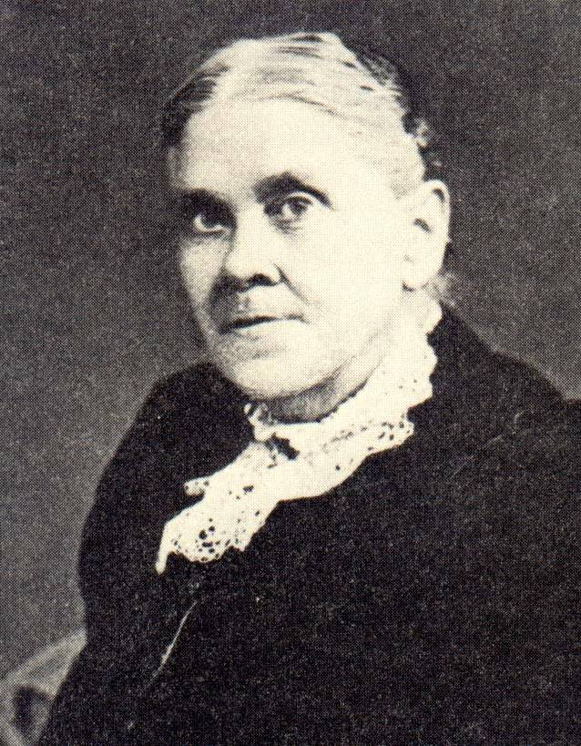
Our Greatest Need
我々の最大の必要
“A revival of true godliness among us is the greatest and most urgent of all our needs.
真の敬虔が私たちのうちに回復されることは、すべての必要の中で最大で、最も急を要するものです。

Slide 41
Our Greatest Need
我々の最大の必要
“To seek this should be our first work…
これを求めることが、私たちの第一にしなければならない働きです。

Slide 42
Our Greatest Need
我々の最大の必要
“Our heavenly Father is more willing to give His Holy Spirit to them that ask Him, than are earthly parents to give good gifts to their children.
天の父は、地上の両親が子どもに良いものを与えようとする以上に、求める者に聖霊を与えようと待っておいでになります。

Slide 43
Our Greatest Need
我々の最大の必要
“But it is our work, by confession, humiliation, repentance, and earnest prayer, to fulfill the conditions upon which God has promised to grant us His blessing.
しかし、罪を告白し、謙遜になり、悔い改めと熱心な祈りによって、神が祝福を与えてくださる約束の条件を満たすのは、私たちの責務です。

Slide 44
Our Greatest Need
我々の最大の必要
“A revival need be expected only in answer to prayer.”
Selected Messages, vol.1, 121.
リバイバルは祈りの応答としてのみ期待できるものです。
「セレクテッド メッセージス」

Slide 45
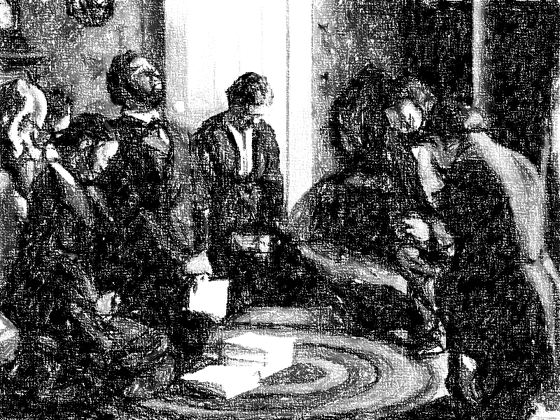
A Vision for the 1901 GC Session
1901年の世界総会のための幻

Slide 46
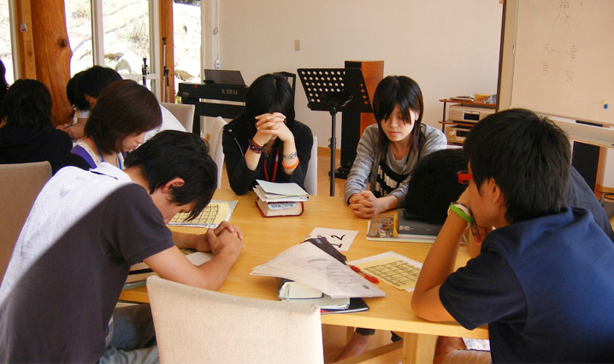
What are the conditions for revival?
リバイバルの条件は？
Confession 告白
Humiliation (Surrender) 謙遜（献身）
Repentance 悔い改め
Earnest Prayer 熱心な祈り

Slide 47
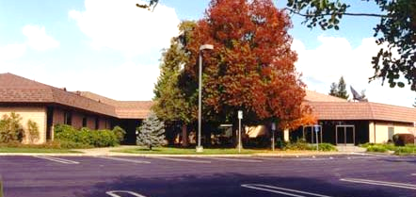
Roseville, California カリフォルニア州 ローズビル
Typical Laodicean Adventist church
典型的なラオデキア教会の状態
200 members, 100 in attendance
総教会員数 200名、 出席教会員数 100名
Mostly older, not very friendly
大多数が高齢で、話し
かけにくい

Slide 48
Roseville, California カリフォルニア州 ローズビル
Focused on: 下記に集中した。
  Bible study 聖書研究
  Prayer 祈り
  Witnessing あかし
People began to hunger for God’s Word
教会員は徐々に御言葉に
対する渇きを覚え始めた

Slide 49
Roseville, California カリフォルニア州 ローズビル
Prayer became key: mornings, boards, fasting and prayer weekends:
祈りが鍵となった：朝ごと、会議、断食、週末祈祷会
  40 hrs. long 40時間
  14-17 sessions of 90-min. each 90分/回 14－17回の講演
  Prayer cards 祈りのカード
  Special prayer 特別祈祷 rooms
  Major victories! 大勝利
Results? 結果は？

Slide 50
Roseville, California カリフォルニア州 ローズビル
Young adults made radical changes.
青年たちが急激に変化した
Membership went from 211 to 630.
教会員数が211名から630名に増加した
Almost 200 baptized (with no church school).
200名ほどのバプテスマ
（教会学校は無い）

Slide 51
Roseville, California カリフォルニア州 ローズビル
Planted a church (today is 750 members).
新しい教会を創立（現在の教会員数は750名）
Small groups became mission-minded.
小グループが伝道の精神を持つようになった
Tithe: from $146,000 to $640,000.
什一：
1460万円→6400万円

Slide 52
Roseville, California カリフォルニア州 ローズビル
Church budget: from $32,000 to $249,000.
教会費予算：320万円→2500万円
Evangelism budget: from $800 to $42,000.
伝道目的予算：8万円→420万円
78% of members involved in ministry!
教会員の78％が伝道活動に参加している。

Slide 53
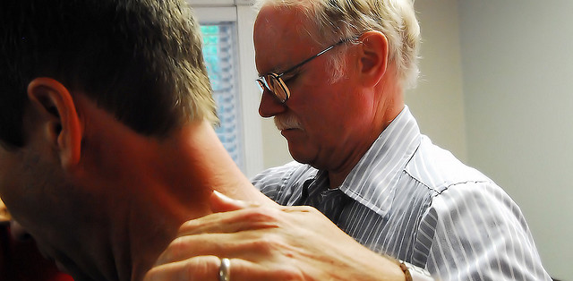
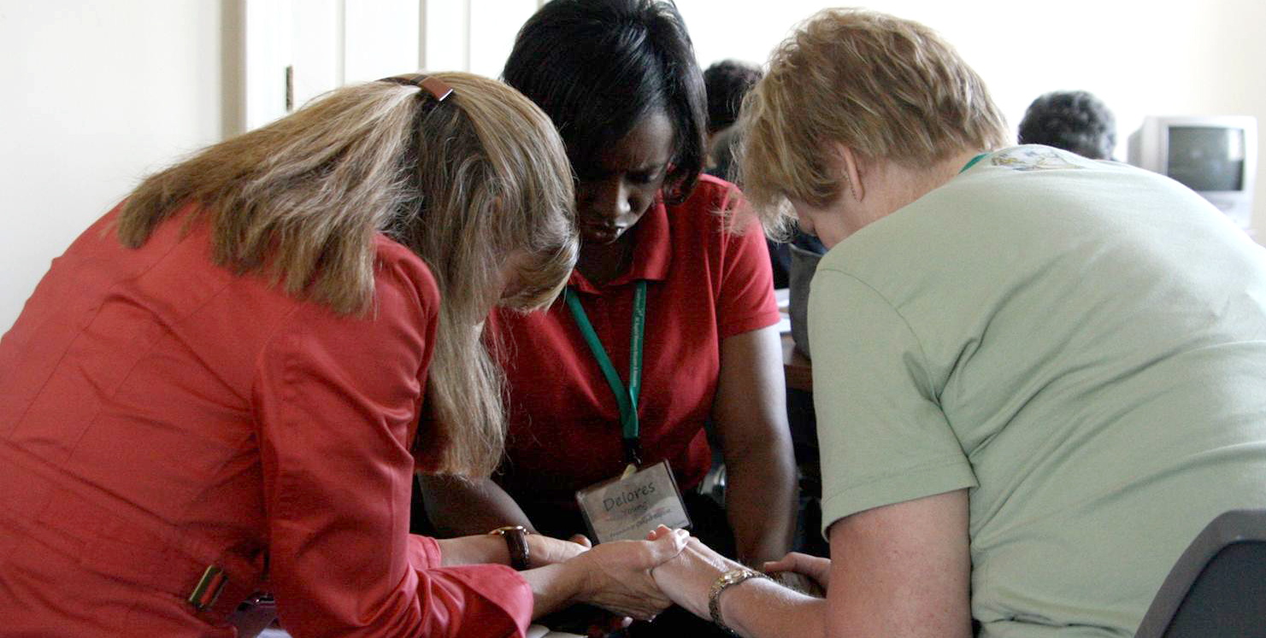
The Key?
鍵？
Praying and Working Together!
共に祈り、働くこと！

Slide 54
“This is the word of the Lord,… Not by might nor by power, but by My Spirit, says the Lord of hosts.”
Zech 4:6
主がお告げになる言葉はこれです。万軍の主は仰せられる、これは権勢によらず、能力によらず、私の霊によるのである。
ゼカリヤ 4:6

Slide 55
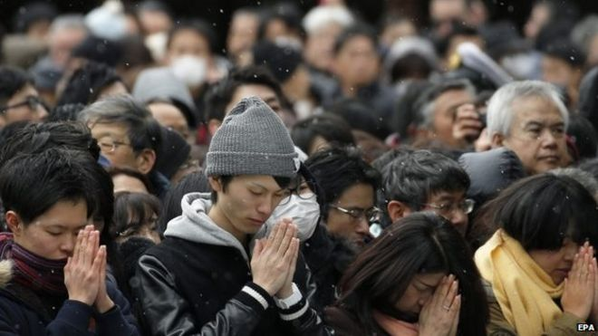
Can We Take Corporate Prayer Seriously?
集団での祈りに真面目に取り組めますか？

Slide 56
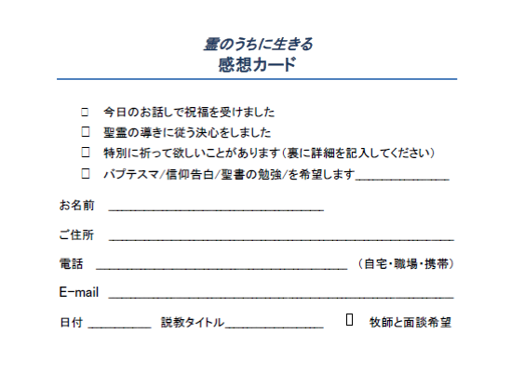

Slide 57
Living the Abundant Life
「豊かな人生を生きる」
Tomorrow at 11:00 in the morning…
明日 11：00

